Slide 1
웹콘텐츠프로그래밍 2019.11.06(11주차)
모바일인터넷과
201840222 이광민
이호진 교수님

Slide 2
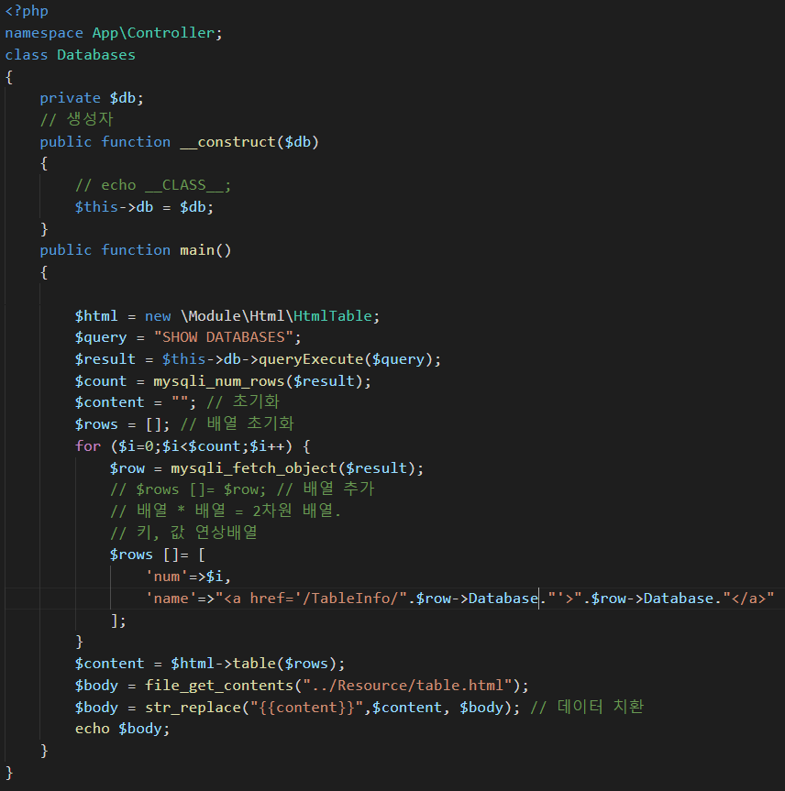


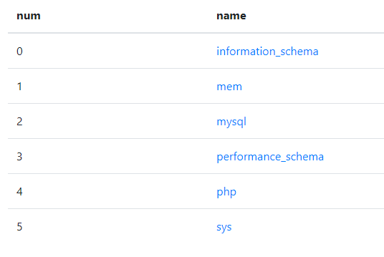
서버에 존재하는 데이터베이스의 목록을 출력
1

Slide 3
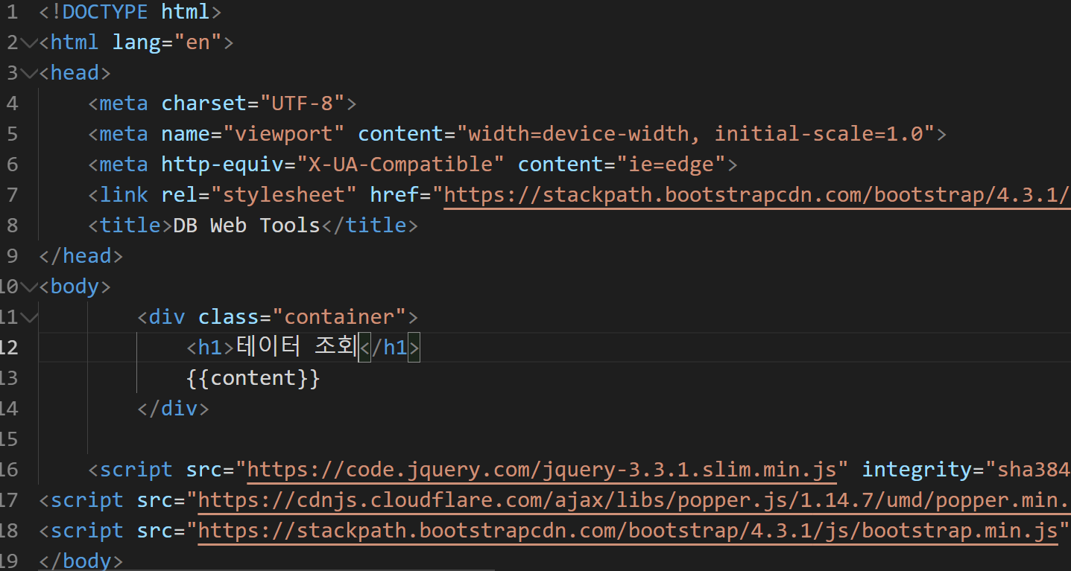
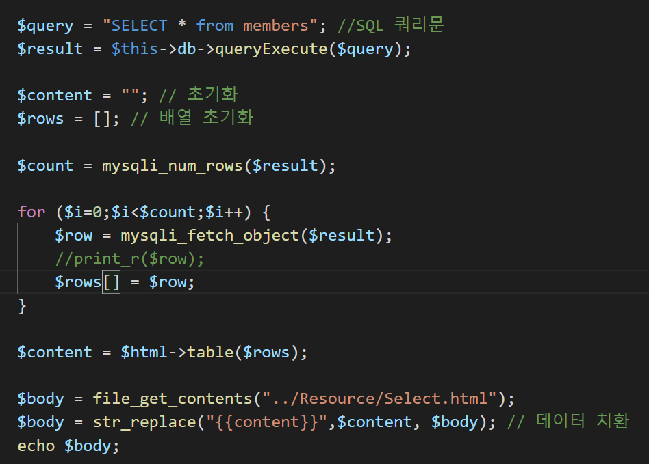

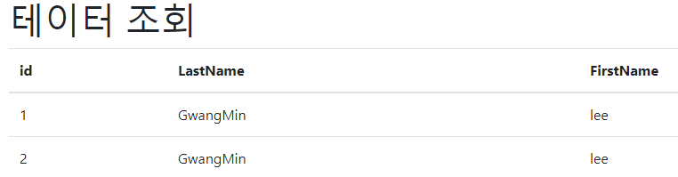
LastName, FirstName에 값을 넣음
(동일한 값을 2번 넣음)
데이터베이스에 입력되어 있는
데이터를 조회
2

Slide 4
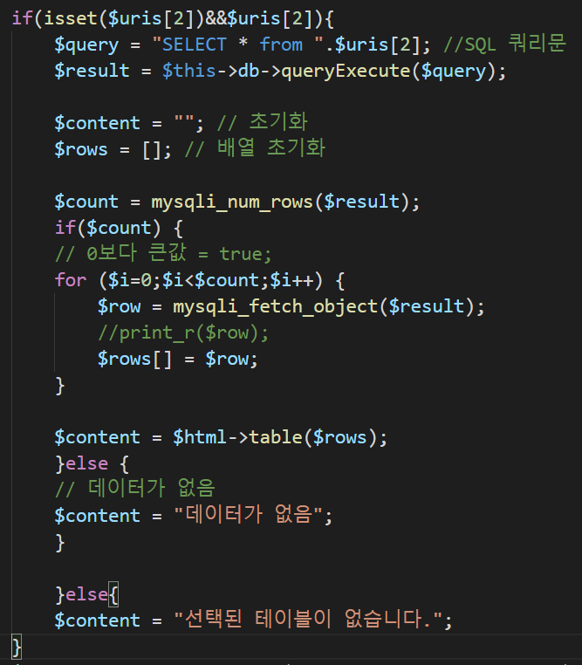

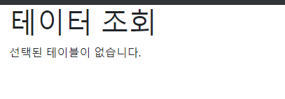



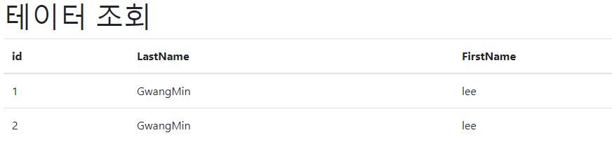
Uri의 /뒤의 값을 받아서 데이터 베이스의 테이블과
일치하는지 확인하는 프로그램
/ 뒤에 값을 입력하지 않아서
테이블이 선택되지 않은 경우
테이블은 존재하지만 ,
테이블 안에 값이 존재하지 않는 경우
테이블도 존재하고,
테이블 안에 값도 존재하는 경우
3

Slide 5
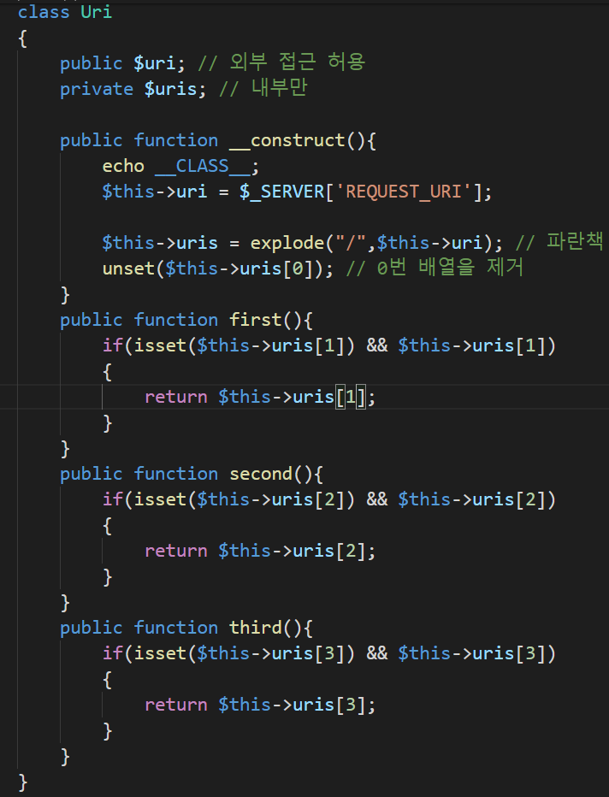
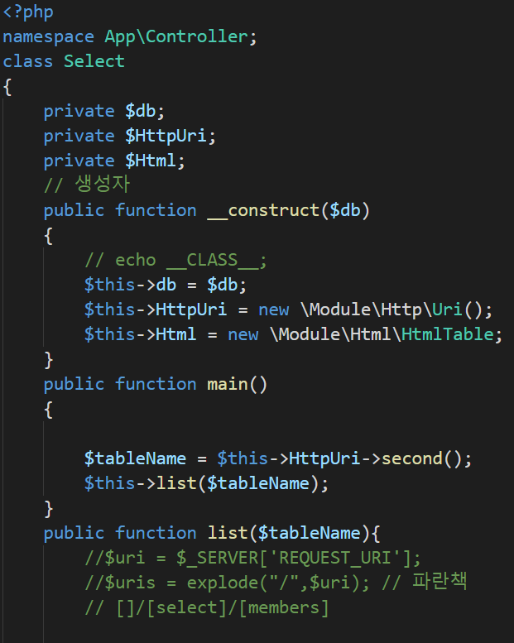
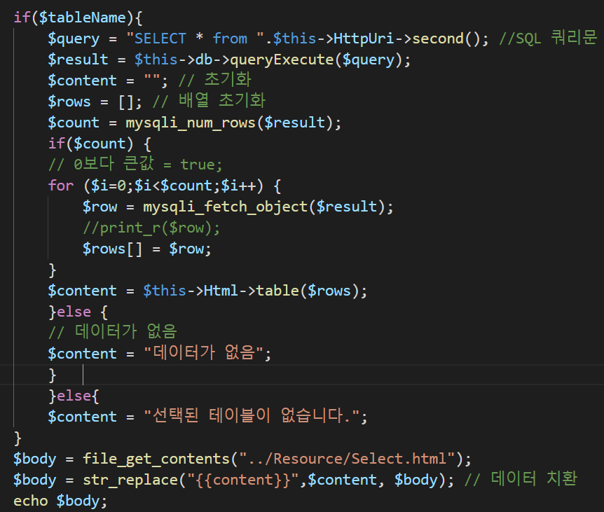
기존 코드의 내용을 보강
4

Slide 6
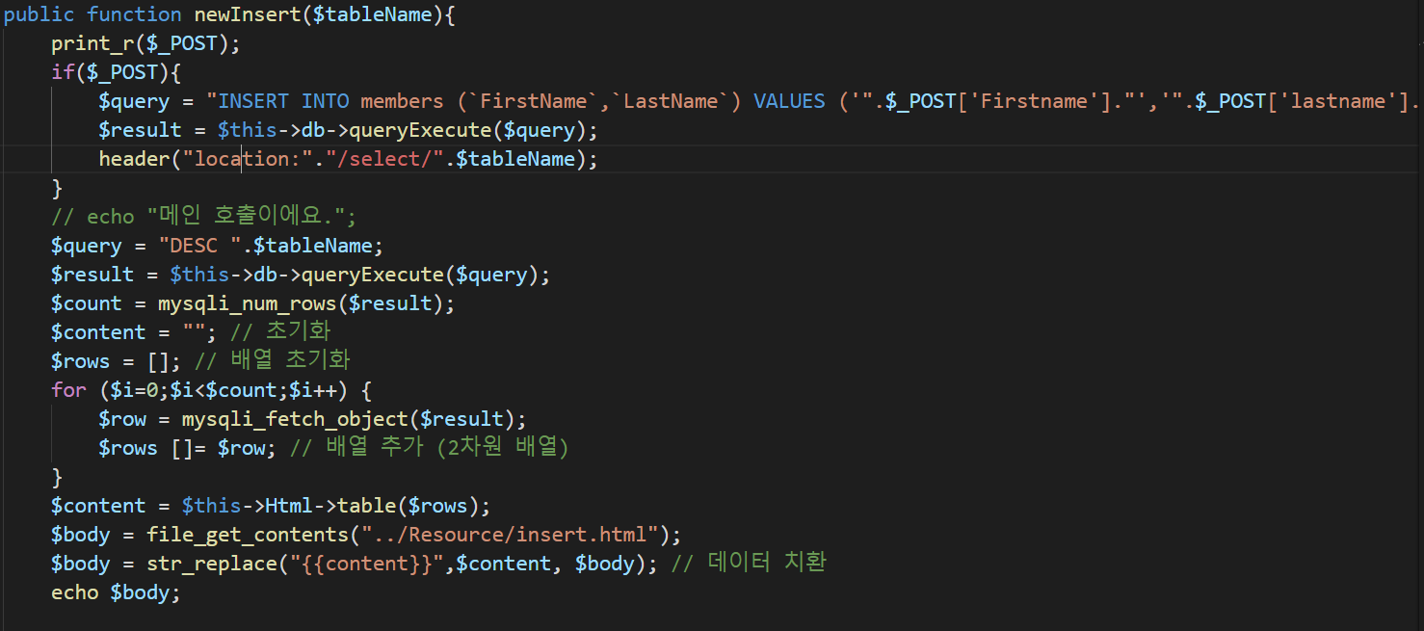
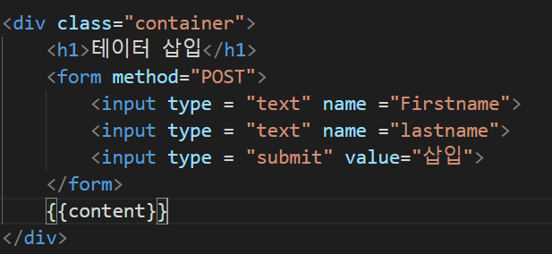
Html에서 입력한 정보를
테이블에 입력하고,
값을 출력하는 소스
데이터를 입력하기 위한 html 파일
출력 결과는 다음페이지에서
5

Slide 7

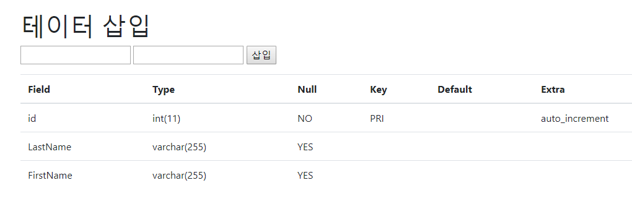


Url에 new가 입력되면 데이터를 삽입하기 위한 페이지로 이동
FirstName과 LastName에 들어갈 값을 입력함
이전 페이지에 입력한 값이 들어가 있음
6

Slide 8
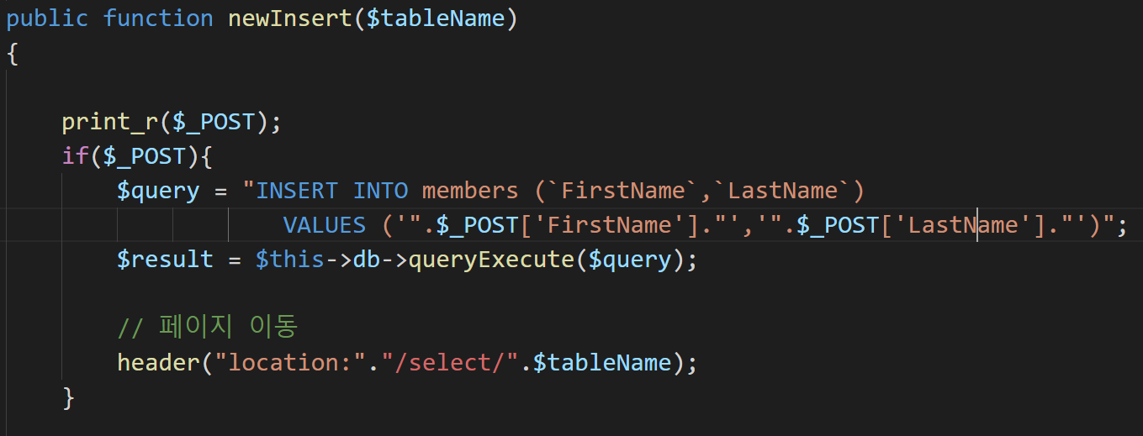
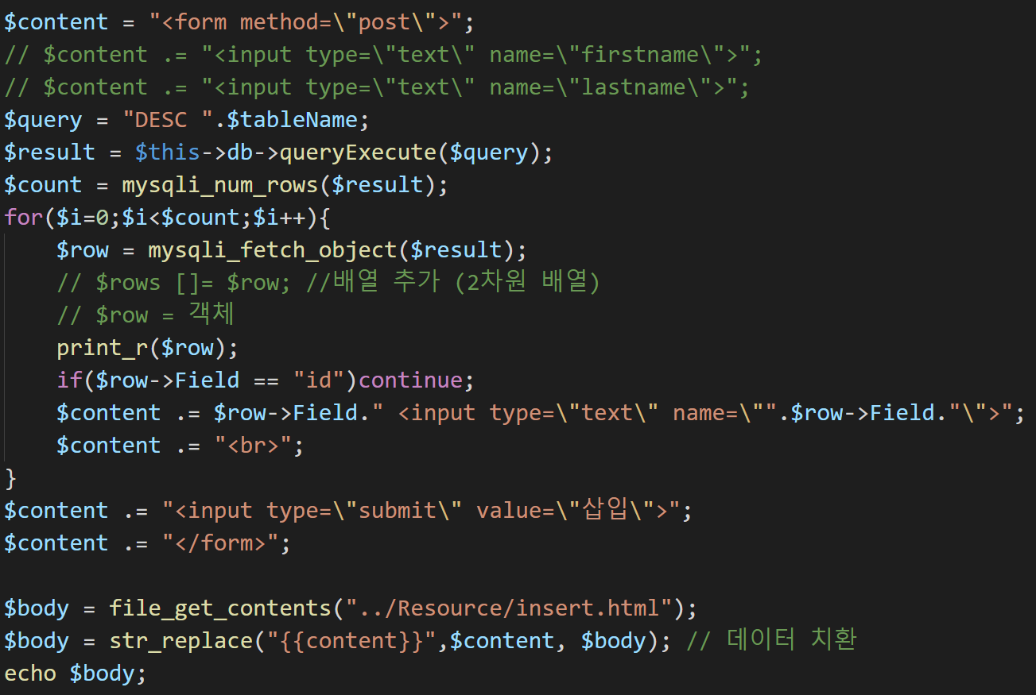
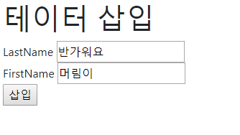

이전 페이지의 코드는 html에 input를 연동해둔 파일만
입력이 가능한 문제를 데이터베이스의 테이블에 있는
범주에 맞게 생성해서 데이터를 입력
7

Slide 9
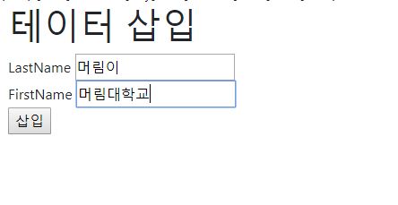
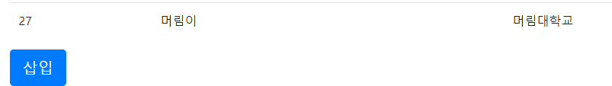
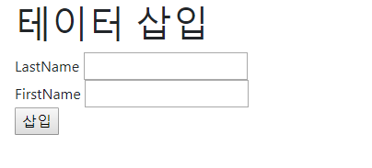
데이터를 삽입하기 위한 버튼을 생성
Str_replace를 사용하면 특정문자를 변경하는게 가능
데이터를 입력하면 데이터의 결과를 보는 화면에서 아래쪽에 삽입버튼이 생성되어 있음
삽입 버튼을 누르면 첫번째 데이터 입력 페이지로 이동됨
8

